Slide 1
ELEPEE30
ER3A, ER3B

Slide 2
Overzicht systeemmodel
Functional requirements model:
    Wat doet het systeem?
    Waarmee doet het systeem dat?
  Teken het data context diagram (DCD)
  Teken de onderliggende data flow diagrammen (DFD)
  Vul de data dictionary (DD)
  Stel de proces specificaties op (PSPEC)
  Onderscheid de control processen en control flows
  Stel de control specificaties op (CSPEC)
Architectural model:
    Hoe doet het systeem dat?
  Teken het architecture context diagram (ACD)
  Teken het architecture interconnect diagram (AID)

Slide 3
Control
ELEPEE30

Slide 4
Control geeft antwoord op:
Wanneer moet een systeem iets doen?
  Wanneer moeten de processen uitgevoerd/geactiveerd worden?
Onder welke voorwaarden?
In welke staat kan het systeem zich bevinden?

Slide 5
Control is van belang bij:
Embedded systems
Real-time systems
Yourdon doet niet zo veel met control
  Zie hoofdstuk 9.4 en 13 en appendix G
Uitbreidingen van Yourdon speciaal voor Real Time:
  Hatley en Pirbhai
  Ward en Mellor

Slide 6
Control flow
Gestippelde pijl
Wat zijn de kenmerken van een control flow?
  Het zorgt voor het starten of stoppen van processen.
    Deze flows zijn meestal impliciet en worden dan niet getekend.
  Het kan de staat van het systeem of van een van de terminators of subsystemen doorgeven of veranderen.
  Heeft altijd een binaire waarde (data flow heeft meestal een continue waarde).

Slide 7
Flessenverwerker DCD
Welke flows zijn control flows?

Slide 8
Flessenverwerker DCD (met control)

Slide 9
Control proces
Geeft antwoord op de vraag: wanneer moet het systeem zijn processen uitvoeren?
Beheert de processen op één laag.
  Aanzetten
  Uitzetten
  Eenmalig uitvoeren
Elke laag heeft maximaal één control proces!

Slide 10
Twee belangrijke afspraken
→ Control processen gebruiken uitsluitend control flows als in- en output flows.
→ Data processen gebruiken data flows en control
flows als in- en outputs inputs.
Waarom?

Slide 11
Flessenverwerker DFD0
Welke flows zijn control flows?
Welke proces is een control proces?

Slide 12
Flessenverwerker DFD0 (met control)

Slide 13
Control specification CSPEC
Specificeert wat het control proces doet.
Twee verschillende manieren:
  Toestandsdiagram (STD = State-Transition Diagram) voor beschrijvingen met geheugen / toestand / state.
    Zie Yourdon hoofdstuk 13
  Waarheidstabel voor combinatorische beschrijvingen.

Slide 14
STD (Yourdon H13)

Slide 15
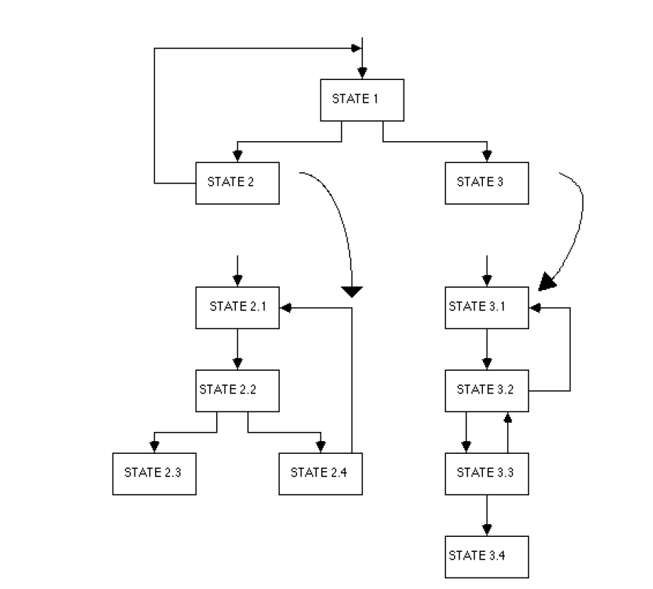
STD (Yourdon H13)

Slide 16
Flessenverwerker DFD0 (met control)
Maak een CSPEC in de vorm van een STD

Slide 17
Balancing (Yourdon H14)
Een model is gebalanceerd als:
  Alle onderdelen van het model logisch consistent zijn en
  het model compleet is.
Hoe zorg je dat CSPEC (STD of Waarheidstabel) gebalanceerd is met betreffende control proces?

Slide 18
Relatie control proces in DFD en STD

Slide 19
PvE
?
Model
PvE
Model = DCD + DFD0 + ({DFD…}) + DD + 2{PSPEC} + ({CSPEC})
PvE = 1{Requirement}

Slide 20
Straks: Architectuur
Hoe?

Slide 21
Overzicht systeemmodel
Functional requirements model:
    Wat doet het systeem?
    Waarmee doet het systeem dat?
  Teken het data context diagram (DCD)
  Teken de onderliggende data flow diagrammen (DFD)
  Vul de data dictionary (DD)
  Stel de proces specificaties op (PSPEC)
  Onderscheid de control processen en control flows
  Stel de control specificaties op (CSPEC)
Architectural model:
    Hoe doet het systeem dat?
  Teken het architecture context diagram (ACD)
  Teken het architecture interconnect diagram (AID)

Slide 22
Deze les
PvE
Functioneel Model
?
Architectuur
Model
FM = DCD + DFD0 + ({DFD…}) + DD + 2{PSPEC} + ({CSPEC})
PvE = 1{Requirement}
AM = ACD + AID

Slide 23
Architectural Model
ELEPEE30

Slide 24
Architectuurmodel
Hoe gaat het systeem zijn functies uitvoeren?
Wat is de implementatie?
Welke subsystemen (modules or units) zijn er?
Hoe zijn deze met elkaar verbonden (interconnections)?
Hoe wordt de informatie, energie of materie door het systeem getransporteerd en verwerkt?
1 + 3 nieuwe elementen
  Module
  Interconnections (3 soorten)

Slide 25
Module
PLC
Micro-processor Board
Kabouter
Voeding
Implementatiegericht subsysteem (unit).
Voert bepaalde process(es) uit, die gedefinieerd zijn in het functional requirements model.
Kunnen ook nieuwe processen uitvoeren die benodigd zijn voor de implementatie.

Slide 26
Interconnection
Ethernet
Transportband
Implementatiegerichte verbinding (channel) tussen twee modulen.
Verplaatst bepaalde flow(s) (informatie, energie, materie) die gedefinieerd zijn in het functional requirements model.
Het is mogelijk om verschillende soorten interconnections te onderscheiden

Slide 27
Interconnection (Hatley en Pirbhai)
Ethernet
Electrical
TOSLINK
Optical
Transportband
Mechanical
Implementatiegerichte verbinding (channel) tussen twee modulen.
Verplaatst bepaalde flow(s) (informatie, energie, materie) die gedefinieerd zijn in het functional requirements model.

Slide 28
The interconnection (HR PelJH)
Electrical
Electromagnetic
Mechanical
Johan Peltenburg (oud-docent ELE) heeft deze notatie geïntroduceerd omdat hij dit eenvoudiger te tekenen vond in Visio.
Implementatiegerichte verbinding (channel) tussen twee modulen.
Verplaatst bepaalde flow(s) (informatie, energie, materie) die gedefinieerd zijn in het functional requirements model.

Slide 29
Architecture Context Diagram (ACD)
Zelfde idee als Data Context Diagram
  Maar dan wel implementatiegericht.
Hoe stroomt de informatie/energie/materie van de omgeving naar het systeem (en vice versa)?
  Teken één module (het te bouwen systeem, de naam is een zelfstandig naamwoord).
  Neem de terminators over uit het DCD.
  Teken de interconnections.
  Geef aan welke flow(s) over welke interconnections loopt (lopen).

Slide 30
DCD Flessenverwerker
Bedenk een mogelijk ACD voor dit systeem.

Slide 31
ACD Flessenverwerker

Slide 32
Architecture Interconnect Diagram (AID)
Subsystemen van het systeem worden hier getekend.
Zelfde idee als subprocessen van hoofdproces.
  Alleen nu wel implementatiegericht
Geef aan welke processen in welke module worden afgehandeld.
Teken alle interconnections tussen de modulen.
Geef aan welke flow(s) over welke interconnection loopt (lopen).

Slide 33
Traceability
Heb je al je processen geïmplementeerd?
Maak een traceability matrix:
Controleer ook of je alle flows aan een interconnection hebt toegewezen.
Traceability matrix wordt ook in andere stappen gebruikt zoals bij opstellen van acceptance tests.
 | Module A | Module B | Module C
Proces 1 | X
Proces 2 |  | X
Proces 3 |  | X | X
Proces 4

Slide 34
Architecture Interconnect Diagram (AID)
Plaats alle processen die gedefinieerd zijn in het functional requirements model in de modules van het AID.
Laat zien dat alle processen verwerkt zijn.
Plaats de flows die gedefinieerd zijn in het functional requirements model in de interconnections van het AID.
Laat zien dat alle flows verwerkt zijn.
Voeg indien nodig implementatiespecifieke processen en flows toe.
Voeg indien nodig implementatiespecifieke modules en interconnections toe.

Slide 35
Implementatiespecifieke processen en flows
Deze komen voort uit niet-functionele requirements.
  Performance eisen (b.v. timingseisen)
    Mogelijk gevolg ➔ hardware accelerator in FPGA
  Onderhoudseisen
    Mogelijk gevolg ➔ firmware op afstand aanpasbaar maken
  Veiligheidseisen
    Mogelijk gevolg ➔ encryptie toepassen
  Betrouwbaarheidseisen
    Mogelijk gevolg ➔ redundante modules met bijbehorende control
  Testbaarheidseisen
    Mogelijk gevolg ➔ JTAG interconnection
  Wettelijke eisen
    Mogelijk gevolg ➔ filters om aan EMC richtlijnen te voldoen
  …
https://en.wikipedia.org/wiki/Non-functional_requirement

Slide 36
DFD 0 Flessenverwerker
Bedenk een mogelijk AID voor het systeem “Flessenverwerker”.

